Slide 1
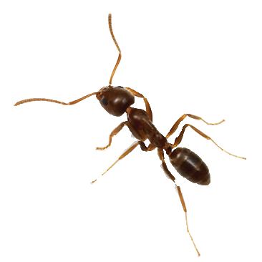
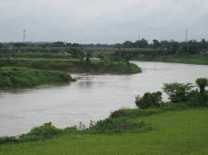
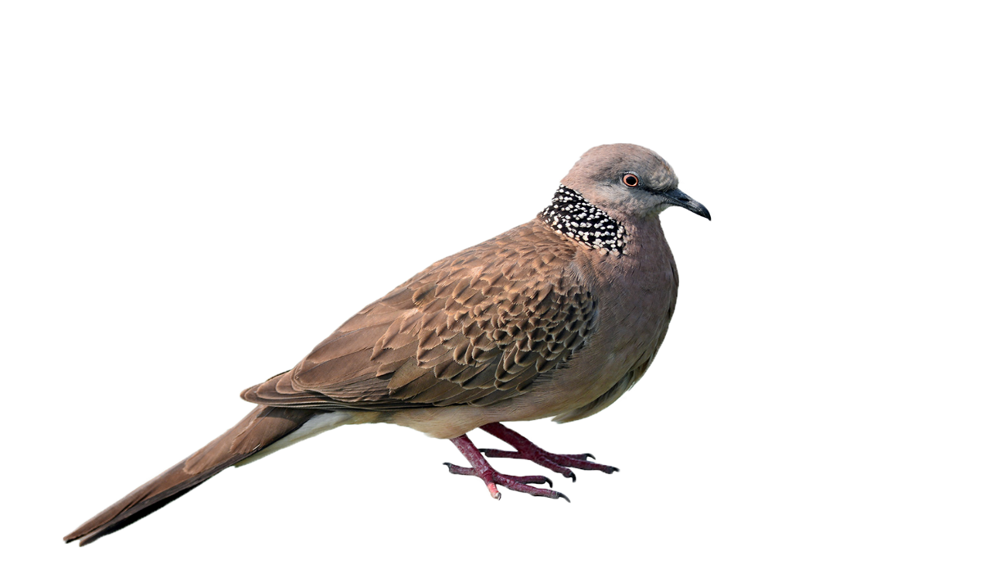
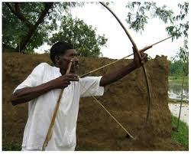

Slide 2
মোঃ শফিকুল ইসলাম ০১৭১০০৫৬৫২৩

Slide 3
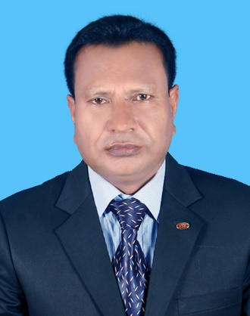
পরিচিতি
মোঃ শফিকুল ইসলাম
প্রধান শিক্ষক
সরুগ্রাম সরঃ প্রাঃ বিঃ
ধুনট,বগুড়া ।
মোবাইলঃ- ০১৭১০-০৫৬৫২৩

Slide 4
পাঠ পরিচিতি
শ্রেণিঃ প্রথম
বিষয়ঃ আমার বাংলা ।
পাঠঃ পিঁপড়ে ও ঘুঘু ।
পাঠ্যাংশঃ-এক পিঁপড়ের খুব পিপাসা………..তার বন্ধু ।

Slide 5
শিখনফল
শোনাঃ ২.২.১ গল্পকথা শুনে বুঝে আনন্দ লাভ করবে। বলাঃ ২.৪.1 গল্পকথা বলতে পারবে। পড়াঃ ২.4.১ প্রমিত উচ্চারণে পাঠ্যাংশটুকু পড়তে পারবে। লেখাঃ সহজ বাক্য লিখতে পারবে।
মোঃ শফিকুল ইসলাম ০১৭১০০৫৬৫২৩

Slide 6
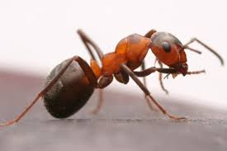
এসো ছবি দেখি
আমাদের আজকের পাঠ
পিঁপড়ে ও ঘুঘু
এটা কিসের ছবি ?
ঘুঘু পাখির।
পিঁপড়ের ।
এটা কিসের ছবি ?
মোঃ শফিকুল ইসলাম ০১৭১০০৫৬৫২৩

Slide 7
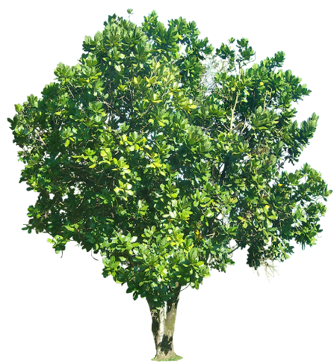
এক পিঁপড়ের খুব পিপাসা পেল । সে এলো নদীর পাড়ে । পানি খেতে । নদীতে ছিল ঢেউ ।
পিপড়ে পানিতে ভেসে গেল । গাছের ডালে ছিল একটি ঘুঘু। ভাবল, পিঁপড়েটাকে বাঁচাতে হবে ।
মোঃ শফিকুল ইসলাম ০১৭১০০৫৬৫২৩

Slide 8
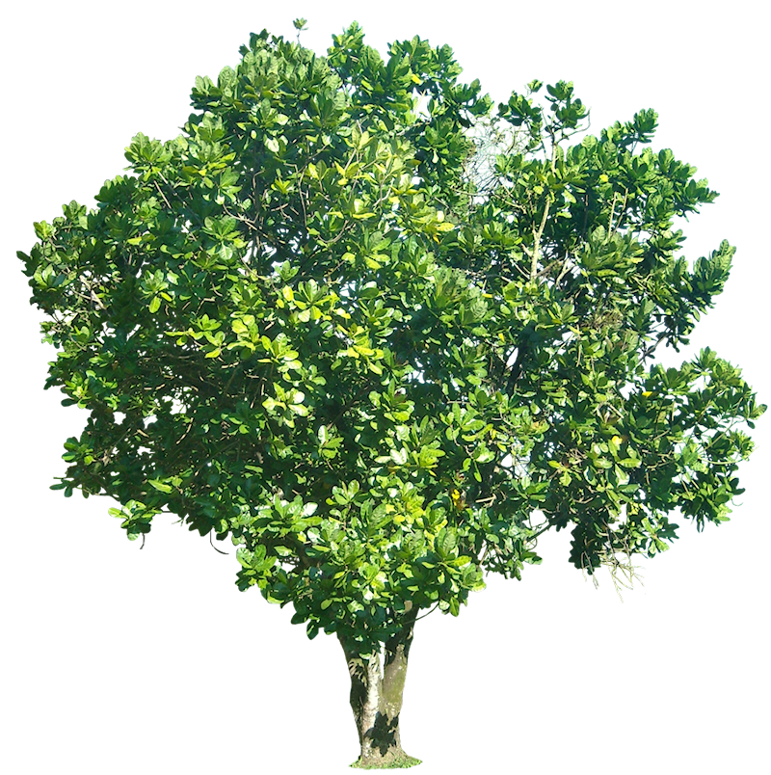
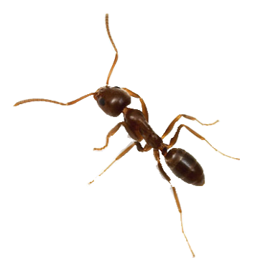
সে একটি পাতা ফেলে দিল পিঁপড়ের সামনে । পিঁপড়ে সাঁতরে পাতার উপরে উঠল ।

Slide 9
ঘুঘু পাতাটাকে তুলে ডাঙায় এনে রাখল । পিঁপড়ে প্রানে বেঁচে গেল । ঘুঘু হলো তার বন্ধু ।
মোঃ শফিকুল ইসলাম ০১৭১০০৫৬৫২৩

Slide 10
শিক্ষকের আদর্শ পাঠ
এক পিঁপড়ের খুব পিপাসা পেল। সে এলো নদীর পাড়ে।পানি খেতে। নদীতে ছিল ঢেউ। পিঁপড়ে পানিতে ভেসে গেল। গাছের ডালে ছিল একটি ঘুঘু । ভাবল, পিঁপড়েটাকে বাঁচাই। সে একটি পাতা ফেলে দিল পিঁপড়েটার সামনে । পিঁপড়ে সাঁতরে পাতার উপর উঠল । ঘুঘু পাতাটা ঠোঁটে তুলে ডাঙায় এনে রাখল । পিঁপড়ে প্রাণে বেঁচে গেল । ঘুঘু হলো তার বন্ধু ।
মোঃ শফিকুল ইসলাম ০১৭১০০৫৬৫২৩

Slide 11
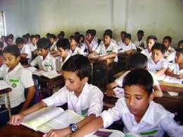
শিক্ষার্থীর নিরব পাঠ
মোঃ শফিকুল ইসলাম ০১৭১০০৫৬৫২৩

Slide 12
দলীয় কাজ
ক দল -প্রথম তিন লাইন পড়বে ।
খ দল - মাঝের তিন লইন পড়বে ।
গ দল - শেষের তিন লাইন পড়বে ।
মোঃ শফিকুল ইসলাম ০১৭১০০৫৬৫২৩

Slide 13
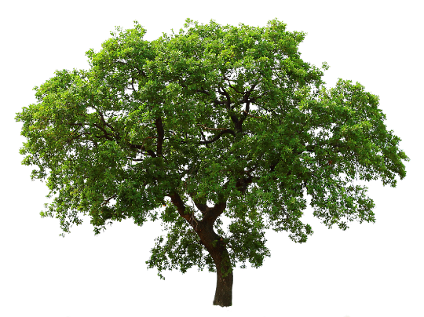
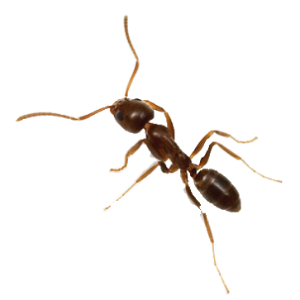
মূল্যায়ন
ছবি দেখে এলোমেলো বর্ণ সাজিয়ে শব্দ তৈরি কর -
ছ গা =
প পিঁ ড়ে =
তা =
দী ন =
পা
মোঃ শফিকুল ইসলাম ০১৭১০০৫৬৫২৩

Slide 14
বাক্য তৈরি কর-
পিপাসাঃ-
পিঁপড়ের খুব পিপাসা পেল ।
ডাঙায়ঃ-
ঘুঘু পিঁপড়েকে ডাঙায় তুলল ।
সামনেঃ-
পাতাটি পিঁপড়ের সামনে ফেলল ।
উপরেঃ-
গাছের উপরে ঘুঘু পাখি ছিল ।
মোঃ শফিকুল ইসলাম ০১৭১০০৫৬৫২৩

Slide 15
মূল্যায়ন
ডান পাশ থেকে সঠিক শব্দ নিয়ে বাম পাশের শূন্যস্থান পূরণ কর-
বাম
ডান
১। পিঁপড়ে…….ভেসে গেল ।
পাতাটা, পিঁপড়ের,
পানিতে,
পিপাসা
২। এক পিঁপড়ের খুব……..পেল ।
৩। ঘুঘু……..পিঁপড়ের সামনে ফেলে দিল ।
৪। ঘুঘু হলো ………..বন্ধু ।
মোঃ শফিকুল ইসলাম ০১৭১০০৫৬৫২৩

Slide 16
মূল্যায়ন
নিচের প্রশ্ন গুলির উত্তর খাতায় লিখ-
১। পিঁপড়ে কোথায় গেল ?
২। নদীতে কি ছিল ?
৩। গাছের ডালে কে বসেছিল ?
৪। পিঁপড়ের বন্ধু হলো কে ?
মোঃ শফিকুল ইসলাম ০১৭১০০৫৬৫২৩

Slide 17
ঘুঘু কেমন করে পিঁপড়ের বন্ধু হলো ৫টি বাক্যে লিখে আনবে ।
মোঃ শফিকুল ইসলাম ০১৭১০০৫৬৫২৩

Slide 18
মোঃ শফিকুল ইসলাম ০১৭১০০৫৬৫২৩

